Slide 1
大数据分析与建模
Big Data Analysis & Constituting Model
Prof. ：leon time : 2020.09

Slide 2
01
聚类分析方法
目录
CONTENTS
02
KMeans广告效果聚类分析

Slide 3
01
聚类分析方法

Slide 4
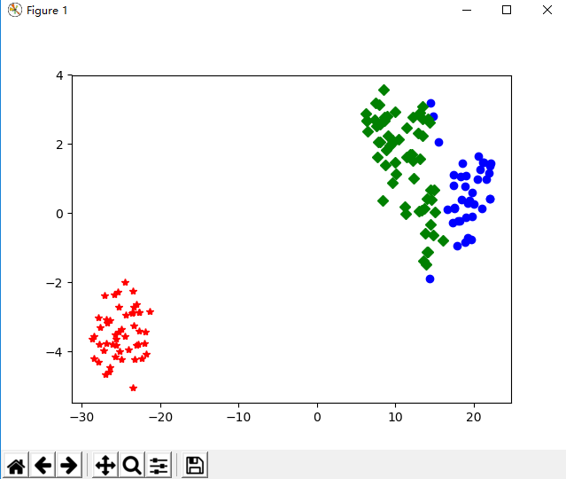
聚类分析方法
聚类分析是根据在数据中发现的描述对象及其关系的信息，将数据对象分组。目的是，组内的对象相互之间是相似的（相关的），而不同组中的对象是不同的（不相关的）。组内相似性越大，组间差距越大，说明聚类效果越好。
聚类效果的好坏依赖于两个因素：
衡量距离的方法（distance measurement）
聚类算法（algorithm）

Slide 5
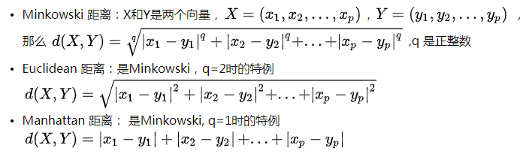
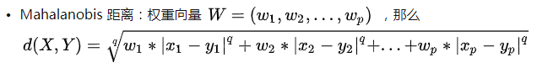
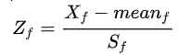
聚类分析方法
衡量距离的方法（distance measurement）
计算数据之间距离的方法一般是根据数据的类型来选择的，数据的类型大概有数值变量，二元变量，类别变量，有序变量。
数值变量（numerical）
但是左边公式计算的距离有个缺点就是每个变量x1,x2...的重要性都是相同的，但是实际上有的变量更重要，有的没那么重要，这时候在计算距离就引进了权重（就好比衡量一个人和另外一个人学习成绩差异的时候，语数外的成绩明显要比美术音乐的成绩更重要）
以上就是针对数值型数据计算距离的几种方法，但是我们知道数据的不同变量很多时候标度是不一样的，比如x1是（2000，3000）之间的变量，x2是（10-20）之间的变量，所以我们要对数据进行标准化，一般情况下我们都是对数据进行Z-score标准化：

Slide 6
聚类分析方法
Z-score标准化：
由于不同维度上的数据量级不在一个水平上，但是要进行一起分析，所以就有了数据标准化。
Z-Score的主要目的就是将不同量级的数据统一转化为同一个量级，统一用计算出的Z-Score值衡量，以保证数据之间的可比性。 所以是将每一个特征进行标准化。
在对数据进行Z-Score标准化之前，我们需要得到如下信息：
1）总体数据的均值（μ）
2）总体数据的标准差（σ）
3）个体的观测值（x）
过将以上三个值代入Z-Score的公式，即： (x- μ)/ σ
简单来说：此公式中的均值（μ）和标准差（σ）都是使用全部样本计算出来的唯一结果。而个体的观测值（x）是对应样本中的全部样本值，这样就确保了标准化之前和之后的数据样本数量是不变的。

Slide 7
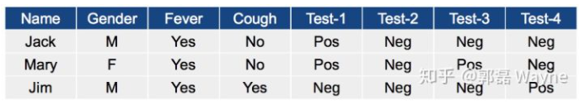
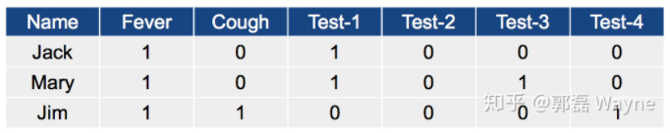
聚类分析方法
二元变量
二元变量又分为对称二元变量和不对称二元变量。对称二元变量是指两个状态有相同的权重，比如性别，男性和女性就是对称二元变量。不对称二元变量时指两个状态的输出不是同样重要的，比如艾滋病阴性和阳性，阳性出现的几率更小，二元变量一般用列联表(contingency tabel)来计算距离。
我们有三个同学，他们有不同的特征，我们想衡量他们哪一对特征是更接近的
我们首先将变量用0，1表示，这里我们只用到不对称二元变量来计算距离：

Slide 8
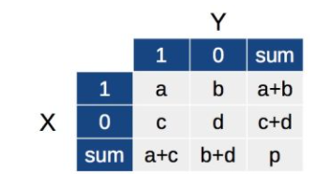
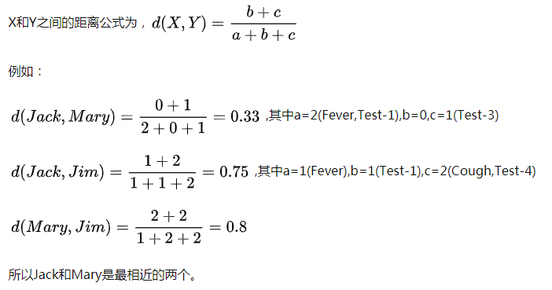
聚类分析方法
建立列联表(contingency tabel)
建立了X,Y之间的列联表，a是X和Y同时都是1的次数，b是指Y是0，X是1的次数，c,d类似

Slide 9
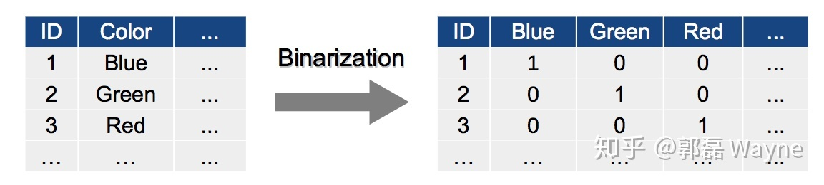
聚类分析方法
分类变量（categorical）
分类变量是二元变量的一般情况，例如Color E {blue, green, red, …}。计算分类变量的距离有两种方法
第一种是简单的匹配：d(X,Y) = (p-m)/p，其中p是类别的个数，m是配对的个数
第二种是将分类变量二值化：
转化成二变量元之后再列联表分析。

Slide 10
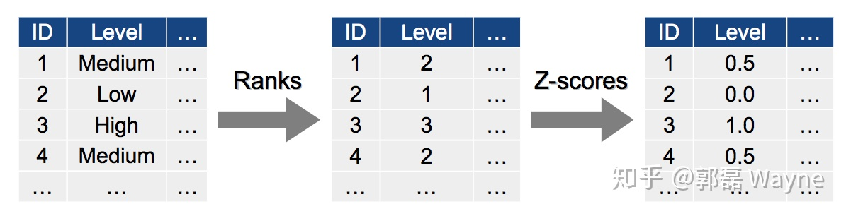
聚类分析方法
有序变量(Ordinal)
其实就是类别变量进行了排序，例如Level E {Low, Medium, High}，,这里Low<Medium<High。计算这类型数据的方法是：
用每个值对应的排名 r E [1 … N] 来代替这个值。
计算z-scores来标准化排名，让r在[0,1]之间。
计算Minkowski距离（因为这时候的z-scores是连续性变量了）
根据数据类型选择了相应的距离计算方法之后，我们就要选择聚类的方法了。

Slide 11
聚类分析方法
2. 聚类算法
K-均值聚类(k-means)
算法：
1. 选择 K 个初始质心，初始质心随机选择即可，每一个质心为一个类 2. 把每个观测指派到离它最近的质心，与质心形成新的类 3. 重新计算每个类的质心，所谓质心就是一个类中的所有观测的平均向量（这里称为向量，是因为每一个观测都包含很多变量，所以我们把一个观测视为一个多维向量，维数由变量数决定）。 4. 重复2. 和 3. 5. 直到质心不在发生变化时或者到达最大迭代次数时

Slide 12
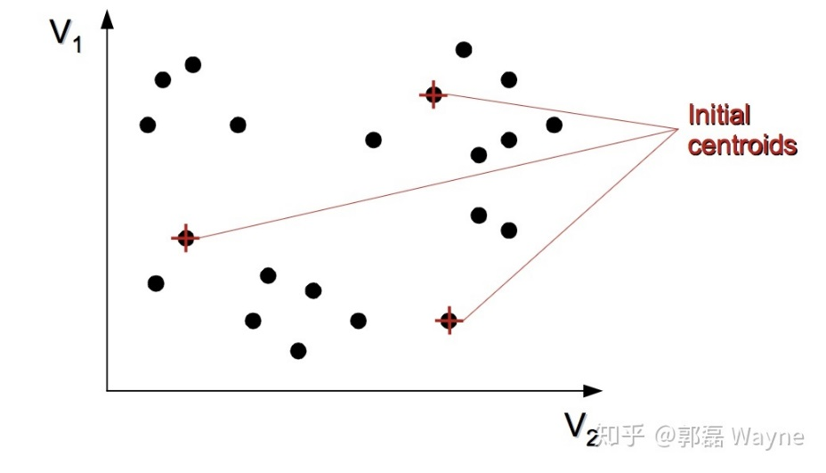
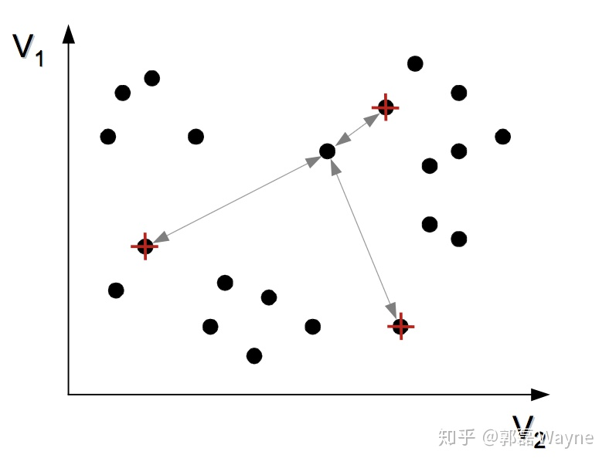
聚类分析方法
2. 聚类算法
K-均值聚类(k-means)
例子：
有一个二维空间的一些点，我们要将它们分成3个类，即K=3。
我们首先随机选择3个初始质心，每一个质心为一类：
然后我们计算每一个不是质心的点到这三个质心的距离：

Slide 13
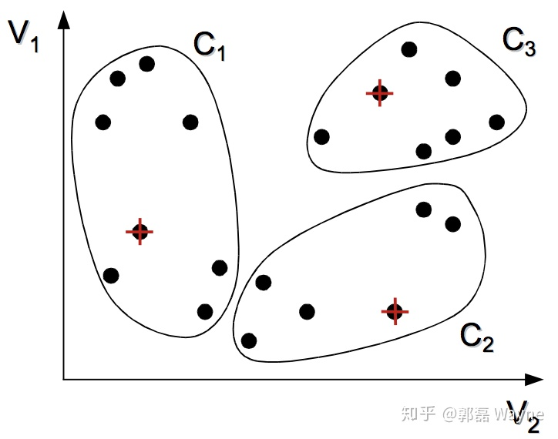
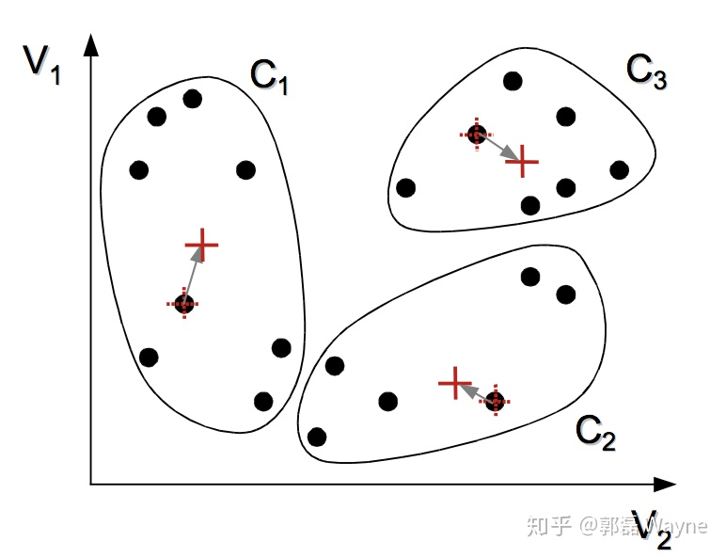
聚类分析方法
2. 聚类算法
K-均值聚类(k-means)
将这些点归类于距离最近的那个质心的一类：
重新计算这三个分类的质心：

Slide 14
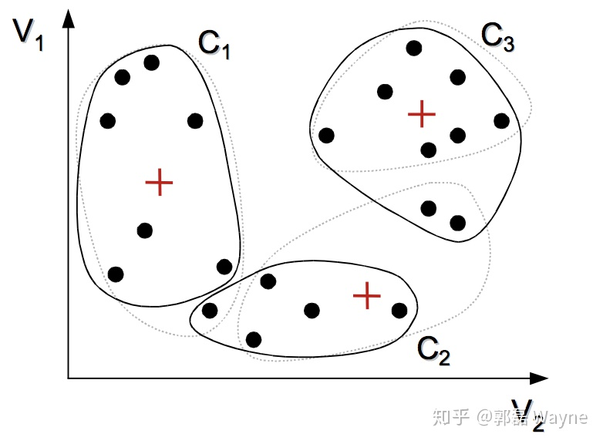
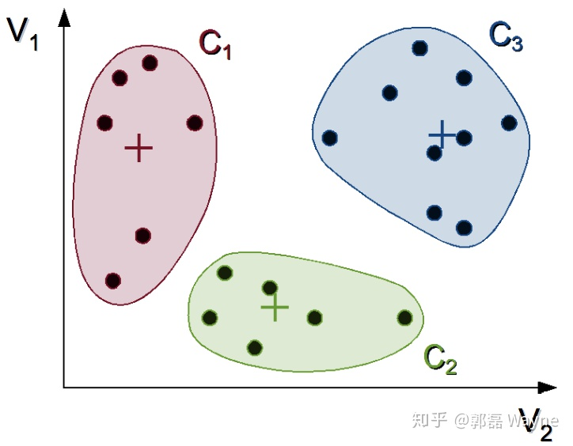
聚类分析方法
2. 聚类算法
K-均值聚类(k-means)
不断重复上述两步，更新三个类：
当稳定以后，迭代停止，这时候的三个类就是我们得到的最后的三个：

Slide 15
聚类分析方法
2. 聚类算法
层次聚类(Hierarchical)
算法：
1. 计算类与类之间的距离，用邻近度矩阵记录 2. 将最近的两个类合并为一个新的类 3. 根据新的类，更新邻近度矩阵 4. 重复2. 3. 5. 到只只剩下一个类的时候，停止

Slide 16
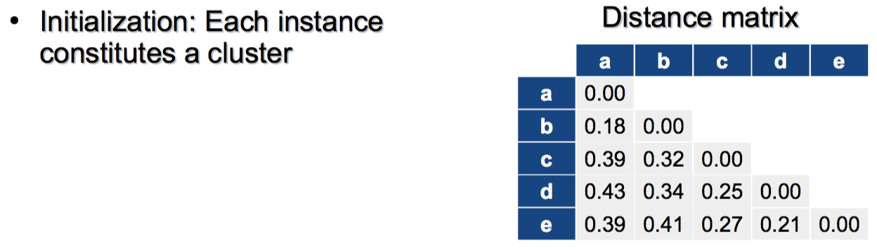
聚类分析方法
2. 聚类算法
层次聚类(Hierarchical)
例子：
有一组数据D={a,b,c,d,e} 给了它们之间的距离矩阵。
首先，每一个例子都是一个类：

Slide 17
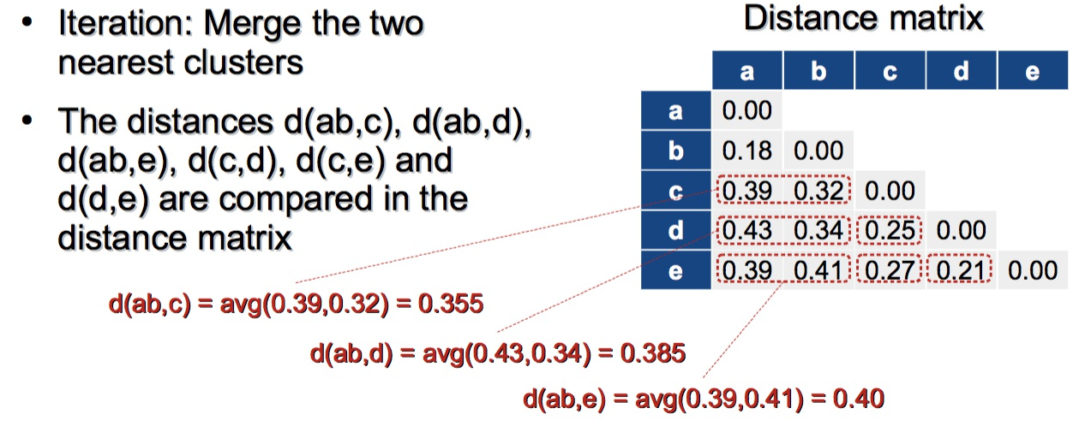
聚类分析方法
2. 聚类算法
层次聚类(Hierarchical)
将最近的两个类合并为一个新的类，并重新计算类之间的距离然后更新距离矩阵：
d(a,b) = 0.18距离最近，合并为一类ab,然后计算ab,c,d,e之间的距离
d(ab,c) = avg(0.39, 0.32) = 0.355;
d(ab,d) = avg(0.43, 0.34) = 0.385;
d(ab,d) = avg(0.39, 0.41) = 0.4;

Slide 18
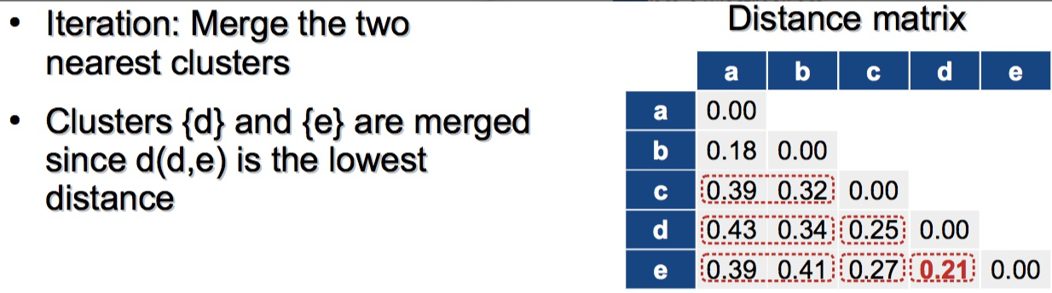
选择距离最近的两个类合并为新的类：
聚类分析方法
2. 聚类算法
层次聚类(Hierarchical)
选择距离最近的两个类合并为新的类：
d(d,e) = 0.21距离最近，因此d,e合并为一类

Slide 19
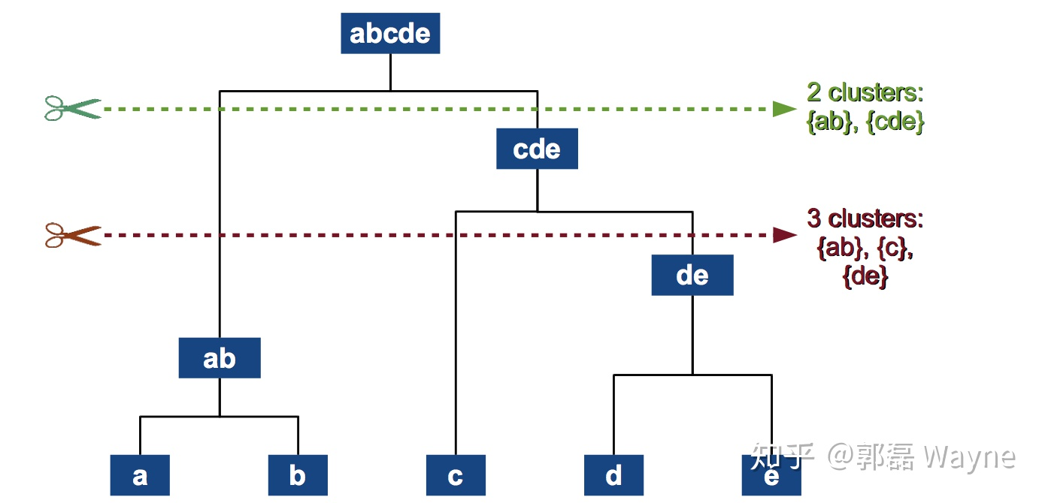
选择距离最近的两个类合并为新的类：
聚类分析方法
2. 聚类算法
层次聚类(Hierarchical)
不断重复上述两个步骤，最终只剩下一个类的时候，停止：
类别的数量取决于你剪的位置

Slide 20
聚类分析方法
2. 聚类算法
根据密度的聚类
其核心思想是在数据空间中找到分散开的密集区域，简单来说就是画圈，其中要定义两个参数，一个是圈的最大半径，一个是一个圈里面最少应该容纳多少个点。
算法：
1.从数据集中随机选择核心点 2.以一个核心点为圆心,做半径为V的圆,选择圆内圈入点的个数满足密度阈值的核心点,因此称这些点为核心对象,且将圈内的点形成一个簇,其中核心点直接密度可达周围的其他实心原点; 3.合并这些相互重合的簇

Slide 21
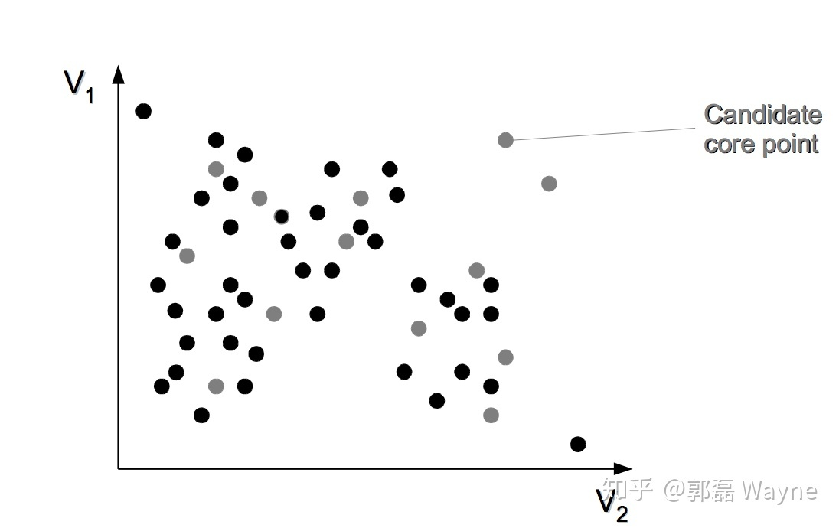
聚类分析方法
2. 聚类算法
根据密度的聚类
例子：
我们设定参数密度阈值N=3，也就是每个圈里必须满足3个点，才能称为一个簇，首先我们随机选取一些候选的核心点：
这些灰色点为核心点的候选：

Slide 22
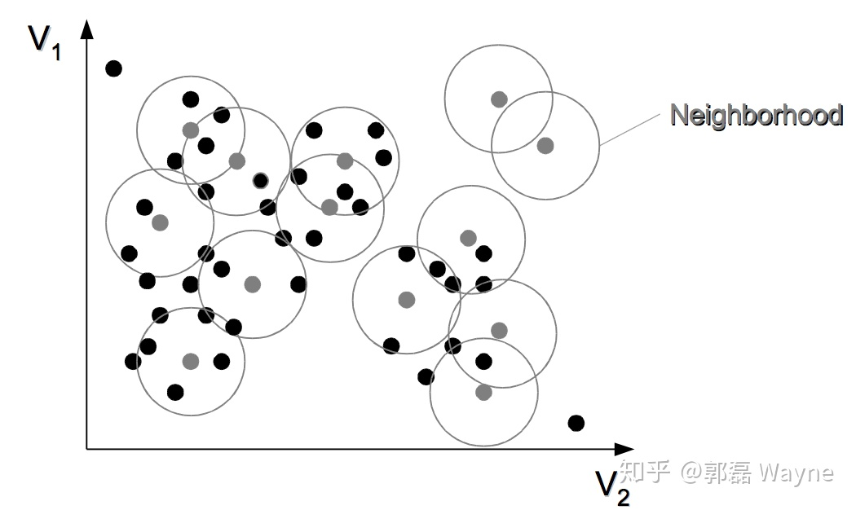
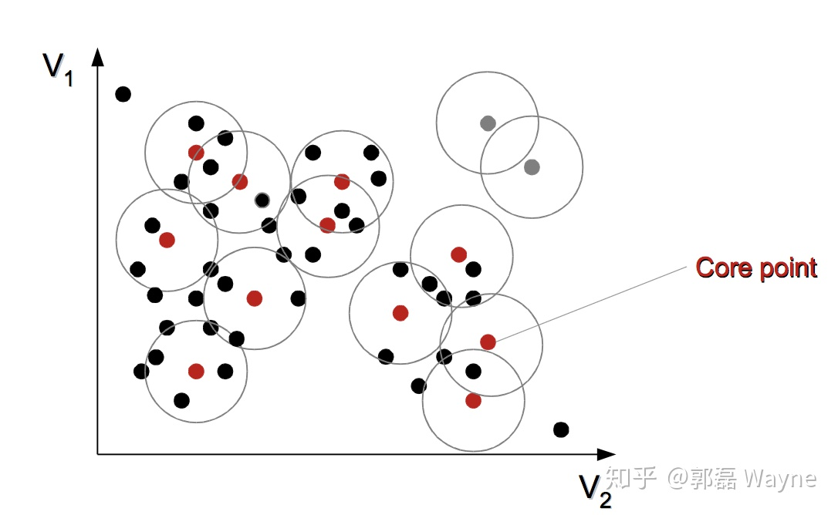
聚类分析方法
2. 聚类算法
根据密度的聚类
以这些候选的核心点为圆心按照设定的半径画圆圈：
如果圈内满足三个点，那就是一个簇，簇内点候选的核心点就是核心点：
这些红色的点就是核心点，而灰色的点因为其圈内点数不满足阈值，所以不是核心点

Slide 23
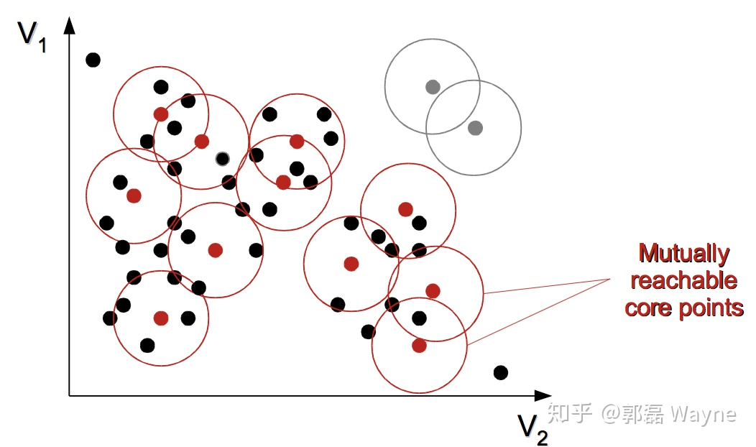
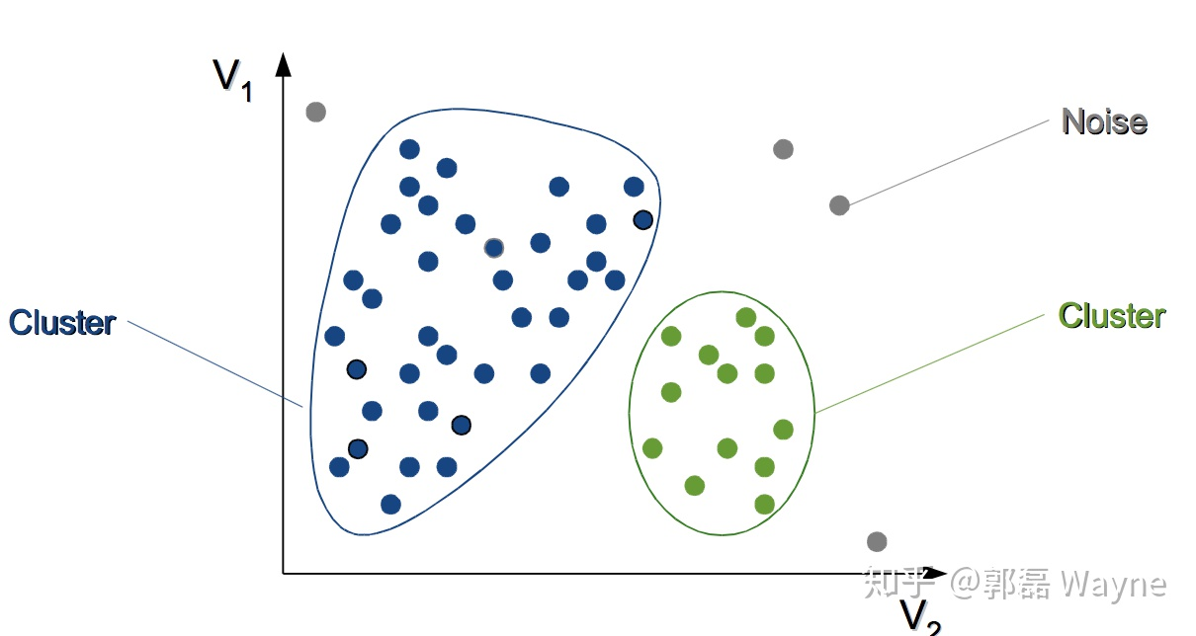
聚类分析方法
2. 聚类算法
根据密度的聚类
合并重合的簇：
得到两个cluster:

Slide 24
聚类分析方法
2. 聚类算法
根据网格的聚类
其原理是将数据空间划分为网格单元，将数据对象映射到网格单元中，并计算每个单元的密度。根据预设阈值来判断每个网格单元是不是高密度单元，由邻近的稠密单元组成“类”。
算法：
1.将数据空间划分为网格单元 2.依照设置的阈值，判定网格单元是否稠密 3.合并相邻稠密的网格单元为一类

Slide 25
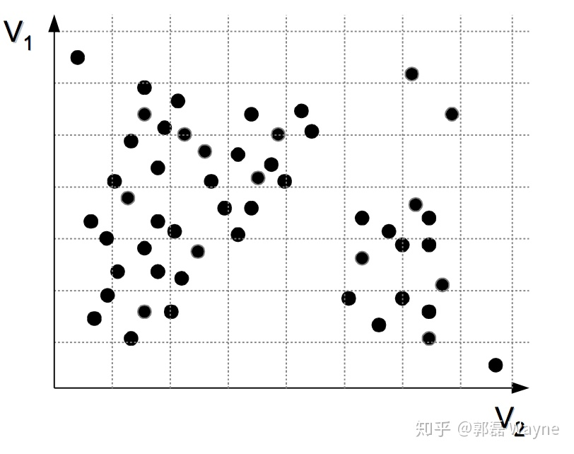
聚类分析方法
2. 聚类算法
根据密度的聚类
例子：
选择一定宽度的格子来分割数据空间：

Slide 26
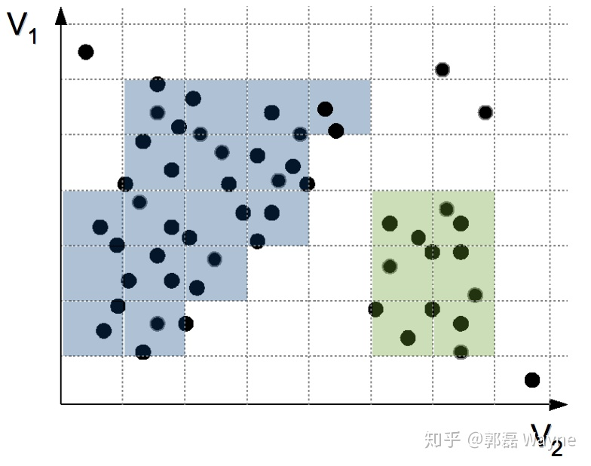
聚类分析方法
2. 聚类算法
根据密度的聚类
设置阈值为2，将相邻稠密的格子合并形成一个“类”:

Slide 27
02
KMeans广告效果聚类分析

Slide 28
KMeans广告效果聚类分析
随着流量成本的提高，高质量的流量媒体越来越分散，相信以精细化运营为基础导向的流量运营工作，必然会增加对数据的依赖程度。如何降低流量成本、增加流量规模、提高广告转化效果成为企业的重要诉求。
案列描述：
企业由于投放的广告渠道比较多，需要对其做广告效果分析以实现有针对性的广告效果测量和优化工作。
基本问题：
广告渠道的范畴是什么？
具体包括哪些渠道？
数据集时间选择哪个时间段？
数据集选择哪些维度和指标？
专题分析要解决什么问题？

Slide 29
KMeans广告效果聚类分析
问题转化为条件：
广告渠道的范畴是什么？具体包括哪些渠道？
——所有站外标记的广告类渠道
数据集时间选择哪个时间段？
——最近90天的数据
数据集选择哪些维度和指标？
——渠道代号、日均uv、平均注册率、平均搜索量、访问深度、平均停留时间、订单转化率、投放总时间、素材类型、广告类型、合作方式、广告尺寸、广告卖点。
专题分析要解决什么问题？
——将广告分类并找出其重要特征，为接下来的业务探讨和数据分析提供支持。

Slide 30
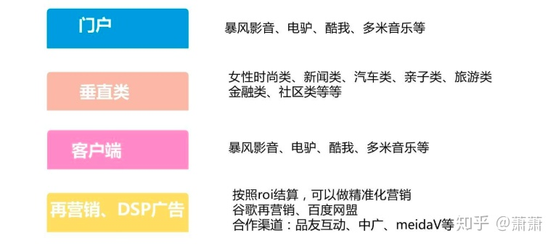
KMeans广告效果聚类分析
广告渠道分布示例：

Slide 31
KMeans广告效果聚类分析
案列数据：
该数据来自某企业的营销部门，该数据结合营销数据、网站分析系统数据和运营系统数据。
数据概况如下：
维度数：除渠道唯一标记外，共有12个维度
数据记录数：889
是否有na值：有
是否有异常值：有

Slide 32
KMeans广告效果聚类分析
数据项 | 数据说明 | 备注
渠道代号 | 业务方统一命名规划的唯一渠道标志
日均uv | 每天的平均独立访客，从一个渠道中带来的一个访客，即使一天中到达多次都统计为1次。
平均注册率 | 日均注册的用户数/平均每天的访问量
平均搜索量 | 均每个访问的搜索次数
访问深度 | 总页面浏览量/平均每天的访问量
平均停留时间 | 总停留时间/平均每天的访问量
订单转化率 | 总订单数量/平均每天的访问量
投放总时间 | 每个广告媒介在站外投放的天数
素材类型 | 广告素材包括jpg,gif,swf,sp
广告类型 | 广告投放类型，包括banner, tips、横幅、通栏、暂停以及不确定（不知道是何种形式）
合作方式 | 包括roi, cpc, cpm和cpd
广告尺寸 | 每个广告投放的尺寸大小，包括140x40、308x388、450x300、600x90、480x360、960x126、900x120、390x270
广告卖点 | 广告素材主要的卖点诉求信息，包括打折、满减、满赠、秒杀、直降、满返
数据字段说明：

Slide 33
KMeans广告效果聚类分析
数据示例：
渠道代号 日均UV 平均注册率 平均搜索量 访问深度 平均停留时间 订单转化率 投放总时间 素材类型 广告类型 合作方式 广告尺寸 广告卖点 A203 3.69 0.0071 0.0214 2.3071 419.77 0.0258 20.00 jpg banner roi 140*40 打折 A387 178.70 0.0040 0.0324 2.0489 157.94 0.0030 19.00 jpg banner cpc 140*40 满减 A388 91.77 0.0022 0.0530 1.8771 357.93 0.0026 4.00 jpg banner cpc 140*40 满减 A389 1.09 0.0074 0.3382 4.2426 364.07 0.0153 10.00 jpg banner cpc 140*40 满减 A390 3.37 0.0028 0.1740 2.1934 313.34 0.0007 30.00 jpg banner cpc 140*40 满减 A391 0.95 0.0141 0.4155 4.2113 415.56 0.0276 2.00 jpg banner cpc 140*40 满减 A392 3.30 0.0028 0.0852 1.7358 155.19 0.0007 4.00 jpg banner cpc 140*40 满减 A393 11.91 0.0032 0.0539 2.3751 243.29 0.0032 4.00 jpg banner cpc 140*40 满减 A394 49.21 0.0038 0.0448 2.3813 257.53 0.0030 6.00 jpg banner cpc 140*40 满减

Slide 34
KMeans广告效果聚类分析
Pandas进行数据分析:
print raw_data.head(2) #查看前2条数据
渠道代号 日均UV 平均注册率 平均搜索量 访问深度 ... 素材类型 广告类型 合作方式 广告尺寸 广告卖点
0 A203 3.69 0.0071 0.0214 2.3071 ... jpg banner roi 140*40 打折
1 A387 178.70 0.0040 0.0324 2.0489 ... jpg banner cpc 140*40 满减
print pd.DataFrame(raw_data.dtypes).T #查看数据类型
渠道代号 日均UV 平均注册率 平均搜索量 ... 广告类型 合作方式 广告尺寸 广告卖点
0 object float64 float64 float64 ... object object object object

Slide 35
KMeans广告效果聚类分析
Pandas进行数据分析:
print pd.DataFrame(raw_data.isnull().sum()).T #查看缺失值
渠道代号 日均UV 平均注册率 平均搜索量 访问深度 平均停留时间 ... 广告类型 合作方式 广告尺寸 广告卖点
0 0 0 0 0 0 2 ... 0 0 0 0
print raw_data.describe().round(2).T #查看数据描述性统计信息
count mean std min 25% 50% 75% max
日均UV 889.0 540.85 1634.41 0.06 6.18 114.18 466.87 25294.77
平均注册率 889.0 0.00 0.00 0.00 0.00 0.00 0.00 0.04
平均搜索量 889.0 0.03 0.11 0.00 0.00 0.00 0.01 1.04
访问深度 889.0 2.17 3.80 1.00 1.39 1.79 2.22 98.98
平均停留时间 887.0 262.67 224.36 1.64 126.02 236.55 357.98 4450.83
订单转化率 889.0 0.00 0.01 0.00 0.00 0.00 0.00 0.22
投放总时间 889.0 16.05 8.51 1.00 9.00 16.00 24.00 30.00

Slide 36
KMeans广告效果聚类分析
Pandas进行数据分析:
print raw_data.corr().round(2).T #使用corr()做相关性分析
日均UV 平均注册率 平均搜索量 访问深度 平均停留时间 订单转化率 投放总时间
日均UV 1.00 -0.05 -0.07 -0.02 0.04 -0.05 -0.04
平均注册率 -0.05 1.00 0.24 0.11 0.22 0.32 -0.01
平均搜索量 -0.07 0.24 1.00 0.06 0.17 0.13 -0.03
访问深度 -0.02 0.11 0.06 1.00 0.72 0.16 0.06
平均停留时间 0.04 0.22 0.17 0.72 1.00 0.25 0.05
订单转化率 -0.05 0.32 0.13 0.16 0.25 1.00 0.00
投放总时间 -0.04 -0.01 -0.03 0.06 0.05 0.00 1.00

Slide 37
KMeans广告效果聚类分析
Pandas进行数据分析:
count mean std min 25% 50% 75% max
日均UV 889.0 540.85 1634.41 0.06 6.18 114.18 466.87 25294.77
平均注册率 889.0 0.00 0.00 0.00 0.00 0.00 0.00 0.04
平均搜索量 889.0 0.03 0.11 0.00 0.00 0.00 0.01 1.04
访问深度 889.0 2.17 3.80 1.00 1.39 1.79 2.22 98.98
平均停留时间 887.0 262.67 224.36 1.64 126.02 236.55 357.98 4450.83
订单转化率 889.0 0.00 0.01 0.00 0.00 0.00 0.00 0.22
投放总时间 889.0 16.05 8.51 1.00 9.00 16.00 24.00 30.00
日均UV的波动非常大，说明了不同渠道间特征差异非常明显。（业务确认：由于广告的流量型数据，很多广告的流量爆发明显，因此渠道间缺失有非常大的差异性，这些差异性应该保留，不能作为异常值处理）
平均停留时间的有效数据只有887，比其他数据少2条 （业务确认：该字段由于统计缺失导致数据丢失，可以使用均值法做填充）
平均注册率、平均搜索量、订单转化率的多个统计值（例如最小值、25%分位数等）都为0，看似数据不太正常。（再次数据验证：这是由于在打印输出过程中保留了2位小数，而这几个统计量的数据本身就非常小，将其通过round(3)保留3位小数后就能正常显示）

Slide 38
KMeans广告效果聚类分析
根据问题进行数据清洗:
#1 缺失值替换 data_fillna = raw_data.fillna(raw_data['平均停留时间'].mean()) #用均值替换缺失值
#获得所有列的唯一值列表 for col_name in conver_cols: cols_unique_value = data_fillna[col_name].unique().tolist() unique_list.append(cols_unique_value) print(unique_list)
[['jpg', 'swf', 'gif', 'sp'], ['banner', 'tips', '不确定', '横幅', '通栏', '暂停'], ['roi', 'cpc', 'cpm', 'cpd'], ['140*40', '308*388', '450*300', '600*90', '480*360', '960*126', '900*120', '390*270'], ['打折', '满减', '满赠', '秒杀', '直降', '满返']]

Slide 39
KMeans广告效果聚类分析
根据问题进行数据清洗:
#将每条记录的具体值跟其在唯一值列表中的索引做映射 for line_index in range(lines): each_record = convert_matrix.iloc[line_index] for each_index, each_data in enumerate(each_record): list_value = unique_list[each_index] each_record[each_index] = list_value.index(each_data) each_dict = dict(zip(conver_cols, each_record)) dict_list.append(each_dict) print(dict_list[0:5])
[['jpg', 'swf', 'gif', 'sp'], ['banner', 'tips', '不确定', '横幅', '通栏', '暂停'], ['roi', 'cpc', 'cpm', 'cpd'], ['140*40', '308*388', '450*300', '600*90', '480*360', '960*126', '900*120', '390*270'], ['打折', '满减', '满赠', '秒杀', '直降', '满返']]
[{'素材类型': 0, '广告类型': 0, '合作方式': 0, '广告尺寸': 0, '广告卖点': 0}, {'素材类型': 0, '广告类型': 0, '合作方式': 1, '广告尺寸': 0, '广告卖点': 1}, {'素材类型': 0, '广告类型': 0, '合作方式': 1, '广告尺寸': 0, '广告卖点': 1}, {'素材类型': 0, '广告类型': 0, '合作方式': 1, '广告尺寸': 0, '广告卖点': 1}, {'素材类型': 0, '广告类型': 0, '合作方式': 1, '广告尺寸': 0, '广告卖点': 1}]

Slide 40
KMeans广告效果聚类分析
通过平均轮廓系数检验得到最佳KMeans聚类模型:
score_list = list() #用来存储每个k下模型的平均轮廓系数 silhouette_int = -1 #初始化的平均轮廓阀值 for n_clusters in range(2, 10): #遍历从2-10几个有限组 model_kmeans = KMeans(n_clusters=n_clusters, random_state=0) # 建立聚类模型对象 cluster_labels_tmp = model_kmeans.fit_predict(X) #训练聚类模型 silhouette_tmp = metrics.silhouette_score(X, cluster_labels_tmp)#得到每个k下的平均轮廓系数 if silhouette_tmp > silhouette_int:#如果平均轮廓系数更高 best_k = n_clusters #将最好的k存储下来 silhouette_int = silhouette_tmp #将最好的平均轮廓得分存储下来 best_kmeans = model_kmeans #将最好的模型存储下来 cluster_labels_k = cluster_labels_tmp #将最好的聚类标签存储下来 score_list.append([n_clusters, silhouette_tmp])
轮廓系数：-----聚类的评估指标
好的聚类：内密外疏，同一个聚类内部的样本要足够密集，不同聚类之间样本要足够疏远。
轮廓系数计算规则：针对样本空间中的一个特定样本，计算它与所在聚类其它样本的平均距离a， 以及该样本与距离最近的另一个聚类中所有样本的平均距离b，该样本的轮廓系数为(b-a)/max(a, b)， 将整个样本空间中所有样本的轮廓系数取算数平均值，作为聚类划分的性能指标s。 轮廓系数的区间为：[-1, 1]。 -1代表分类效果差，1代表分类效果好。0代表聚类重叠，没有很好的划分聚类。

Slide 41
KMeans广告效果聚类分析
通过平均轮廓系数检验得到最佳KMeans聚类模型:
-------------------------K值和平均轮廓系数:-------------------------
[[2. 0.46692821]
[3. 0.54904646]
[4. 0.56968547]
[5. 0.49697432]
[6. 0.4390303 ]
[7. 0.48204261]
[8. 0.50913308]
[9. 0.52697493]]
最优K值是:4 该K值的平均轮廓系数是0.5697
结果显示了不同k下的平均轮廓得分。就经验看，如果平均轮廓得分值小于0，意味着聚类效果不佳；如果值大于0且小于0.5，说明聚类效果一般；如果值大于0.5，则说明聚类效果比较好。本案例中，k=4时，得分0.5697，说明效果较好。

Slide 42
# 6.1 将原始数据与聚类标签整合 cluster_labels = pd.DataFrame(cluster_labels_k, columns=['clusters']) # 获得训练集下的标签信息 merge_data = pd.concat((data_fillna, cluster_labels), axis=1) # 将原始处理过的数据跟聚类标签整合 # 6.2 计算每个聚类类别下的样本量和样本占比 clustering_count = pd.DataFrame(merge_data['渠道代号'].groupby(merge_data['clusters']).count()).T.rename({'渠道代号': 'counts'}) clustering_ratio = (clustering_count / len(merge_data)).round(2).rename({'counts': 'percentage'}) # 6.3 计算各个聚类类别内部最显著特征值 cluster_features = [] # 存储最终合并后的所有特征信息 for line in range(best_k): # 读取每个类索引 label_data = merge_data[merge_data['clusters'] == line] # 获得特定类的数据 part1_data = label_data.iloc[:, 1:8] # 获得数值型数据特征 part1_desc = part1_data.describe().round(3) # 描述性统计信息 merge_data1 = part1_desc.iloc[2, :] # 得到数值型特征的均值 part2_data = label_data.iloc[:, 8:-1] # 获得字符型数据特征 part2_desc = part2_data.describe(include='all') # 获得描述统计信息 merge_data2 = part2_data.iloc[2, :] # 获得字符型特征的最频繁值 merge_line = pd.concat((merge_data1, merge_data2), axis=0) # 按行合并 cluster_features.append(merge_line) # 将每个类别下的数据特征追加到列表
KMeans广告效果聚类分析
针对聚类结果的特征分析:

Slide 43
KMeans广告效果聚类分析
针对聚类结果的特征分析:
----------------------所有clusters的具体特征:----------------------
0 1 2 3
counts 297 411 154 27
percentage 0.33 0.46 0.17 0.03
日均UV 1194.69 1369.81 2718.7 1263.03
平均注册率 0.003 0.003 0.005 0.003
平均搜索量 0.144 0.082 0.051 0.151
访问深度 5.728 0.918 0.948 9.8
平均停留时间 285.992 165.094 104.14 374.689
订单转化率 0.016 0.009 0.007 0.017
投放总时间 8.57 8.462 8.569 7.996
素材类型 swf swf jpg jpg
广告类型 tips tips banner 横幅
合作方式 cpc cpm cpc cpc
广告尺寸 450*300 450*300 140*40 960*126
广告卖点 直降 打折 满减 打折

Slide 44
KMeans广告效果聚类分析
各类别显著值特征对比:
#7.1 各类别数据预处理（标准化） num_sets = cluster_pd.iloc[:6, :].T.astype(np.float64) #获取要展示的数据 num_sets_max_min = minmax_scaler.fit_transform(num_sets) #获得标准化后的数据 #7.2 画布基本设置 fig = plt.figure(figsize=(7,7)) ax = fig.add_subplot(111, polar=True) labels = np.array(merge_data1.index[:-1]) color_list = ['r','g','b','c'] angles = np.linspace(0, 2*np.pi, len(labels), endpoint=False) angles = np.concatenate((angles, [angles[0]]))

Slide 45
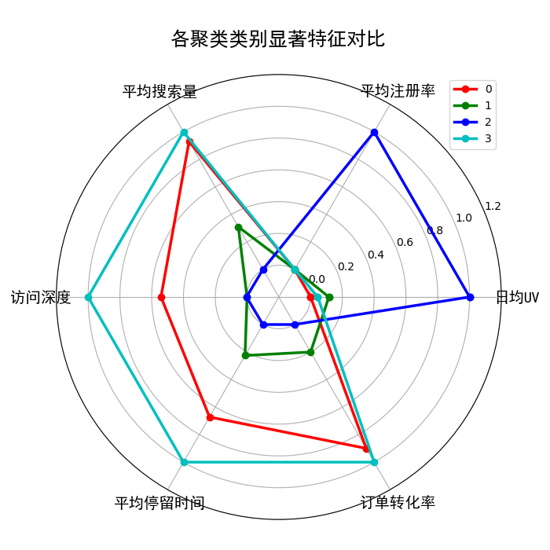
KMeans广告效果聚类分析
各类别显著值特征对比:

Slide 46
KMeans广告效果聚类分析
结果分析:
从结果看，所有的渠道被分为4个类别，每个类别的样本量分别为411、297、27、154，对应的占比分别46%、33%、3%、17%。第三个类别样本量最少。
结合雷达图，可以清晰地看到不同类别广告媒体的特征倾向：
聚类0：各方面的特征都不明显，换句话说就是效果比较平庸，没有明显的优势或短板。但这些“中庸”的广告媒体却构成了整个广告的主体。
聚类1：这类广告媒体在访问深度、平均停留时间、订单转化率集平均搜索量等流量质量的特征上表现较好，除了注册转换率较低外，该类渠道各方面比较均衡。更重要的是该类媒体的数量占据了33%，因此是一类规模较大且综合效果较好的媒体。
聚类2：这类广告媒体跟聚类1非常类似，并且相对聚类2的典型特征表现更好，但综合其只占3%的媒体数量，属于少量的“精英“类渠道。
聚类3：这类渠道跟其他几类渠道有个明显的特征区隔，其日均uv和平均注册率非常突出，证明这是一类“引流”+“拉新”的渠道；而其他的流量质量方面表现却比较差。

Slide 47
KMeans广告效果聚类分析
结果分析:
深入分析
聚类0：该广告渠道各方面表现均比较一般，因此需要业务部门重点考虑其投放的实际价值。
聚类1：这类广告渠道的短板是日均uv和平均注册率，因此该类媒体无法为企业带来大量的流量以及新用户。这类广告的特质适合用户转化，尤其是有关订单转化的提升。
聚类2：这类广告渠道跟聚类1的特征非常类似，也适合做订单转换的提升，并且由于其实际效果更好，因此效果会更加明显。
聚类3：这类渠道更符合广告本身“广而告之“的基础诉求，因此适合在大规模广告宣传和引流时使用，尤其对于新用户的注册转化上的效果非常明显，也适合“拉新”使用。

Slide 48
KMeans广告效果聚类分析
案例应用:
对于以上四类广告媒体，需要针对其不同的特征做针对性的运营应用：
对于聚类0的广告媒体，在资金不足或优化广告结构时，重点考虑其取舍问题；
对于聚类1和聚类2的广告媒体，优化应用的方向有两个：
一是增加对于注册转化效果的优化效应，重点从人群匹配、注册引导、注册激励等方面加强运营。在该过程中，打折、直降等优惠宣传点可以重点突出，广告素材本身以较大中等广告为主，例如900x120.
二是对于整体广告效果的支撑价值。考虑到其流量规模的局限性，这类渠道更加适合在广告结构中作为一类具有流量质量支撑价值的角色，可以用来提升全局广告的订单质量效果，因此是一类非常关键的质量渠道。尤其是聚类2的广告媒体其质量指标表现非常优异，应该优先考虑投放组合。
对于聚类3的广告媒体，其可以作为在每次大型促销活动时引流的骨干，因为这更符合本身在全部推给媒体中的角色定位。对于这类媒体的单位流量成本需要重点关注，实际投放过程中可以满减为促销点、通过较大尺寸（如308*338）的广告类型做引导流量点击。

Slide 49
感谢聆听
Thanks for your listening
Prof. ：leon time : 2020.09

